Slide 1
iPhone 5
Ulrich Anna Csenge Zirci Reguly A. Német Nemzetiségi Nyelvoktató Ált. Isk. Felk.tanár: Földesi Katalin

Slide 2
Miért válasszunk iPhone5-öt?
Nem azért, mert ha valakinek iPhone-a van az menő. Azért mert az iPhone-ok jók, jó a kivitelezés, szépek, és praktikusak… a következő néhány oldalon megmutatom, hogy miért is jó egy iPhone5!

Slide 3
Előd- Utód
iPhon 4s
iPhone5
iPhone 5c

Slide 4
Története
Alig, hogy megjelent az iPhone4s, mát kezdtek kiszivárogni információk az iPhone5-ről… Ám, csak 2012. szeptember 12-én a San Francisco-i Yerba Buena Centerben került bemutatásra. Az előrendelés első napján több mint két millió készülékre adtak le rendelést. Elődjéhez képest rekordot döntött a kezdeti érdeklődés, az első három nap során több mint öt millió darabot adtak el belőle.

Slide 5
iPhone5
Gyártó: Apple Inc.
Forgalomban: 2012. szeptember 21.-2013. szeptember 10.
Képernyő/kijelző: multi-touch kijelző, 4 hüvelyk, 1136×640 pixel, 326 ppi, 16:9 képarány
Kamera: 8 megapixel
Operációs rendszer: :iOS 6 (legutóbbi: iOS 8.0.2)

Slide 6
iPhone5
Processzor: 1,2 GHz, kétmagos
Tárhely: 16, 32, 64 GB
Akkumulátor: 1440 mAh, 3,8 V
Méretek: 123,8 x 58,6 x 7,6 mm
Tömeg: 112 g

Slide 7
Gombok
Itt pedig a Ki- és Be kapcsoló gomb.
Itt találhatóak a hangszabályozó gombok.
Mindeki könnyen felismerheti erről a gombról az iPhone-okat!

Slide 8
Segéd-Alkalmazások iPhone-ra
Magyar Apps - Hungarian Apps : Hungarian Apps - A Magyar alkalmazasok segitsegevel megtalalhatja a legjobb magyar nyelvu alkalmazasokat iPhone keszuleke szamara az App Store-ban.
Battery Power Free: Egyedulallo technologia amivel novelheted az akkumulator elettartamat!

Slide 9
Vélemények
Az iPhone5 általánosságban pozitív fogadtatásra talált. Dicsérték a nagy felbontású kijelzőt, valamint a hosszabb élettartamú akkumulátort, a kétszeres sebességet, illetve a jobb grafikai jellemzőket, azonban az új csatlakoztatót az Engadget bírálta, de az LA Times szerint szükséges volt hogy könnyebb lehessen elődjénél…

Slide 10
Alkalmazások
Ezzel az alkalmazással képeket lehet készíteni az iPhone5 8 megapixeles kamerájával. Gyakori képszerkesztő: Retrica.
Digitális zenei és videó állományok lejátszására szolgáló médialejátszó.
Az App Store segítségével játékokat, és további alkalmazásokat tölthetünk le.

Slide 11
Alkalmazások
Itt tekinthetők meg az eddig készített képek.
Itt videókat tudunk készíteni.
Az iBooks-al elektronikus könyveket lehet olvani.

Slide 12
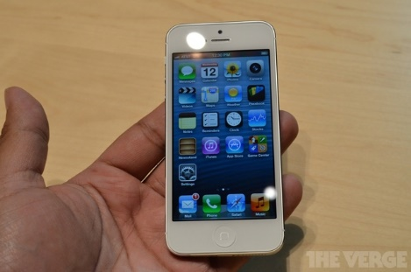
Windows7 és iPhone5
Én személy szerint jobban szeretem az érintőképernyőt mit a tuotspad-et mert szerintem praktikusabb egy okos telefont mint egy laptop.. Kisebb helyen is elfér, és a ki-be kapcsolgatással sem kell vacakolni, illetve nem kell külön táskában cipelni…

Slide 14
Hány megapixeles az iPhone5 kamerája?
Mire használják az iBooks alkalmazást?
Mi az iPhone5 utódja?
Mondj egy képszerkesztő programot!
Mióta van forgalomban az iPhne5?

Slide 15
Források:
http://www.cnet.com/products/apple-iphone-5/
http://iphoneplus.ge/products-page/iphone/iphone-5-16gb-white/
http://hu.wikipedia.org/wiki/IPhone_5
Köszönöm a figyelmet!

